Slide 1


2025.04.08
Mini Project
2025.04.05~06 데이터톤
당신을 위한
3색 추천 알고리즘
Book Prism
소속
EPOCH
팀명
성혜크로스
팀원
구혜준, 이성식

Slide 2



Book Prism
01
02
프로젝트 개요
수행과정
CONTENTS
03
04
결과 및 기대효과
추후 개선점
EPOCH

Slide 3


Book Prism
PART 1.
프로젝트 개요
스테디셀러
라이징스타
숨은 책
EPOCH

Slide 4



Chapter
01
프로젝트 개요
[사용 데이터셋]
loan_information(인기대출) : 지역별, 분기별, 나이 및 연령 별 인기대출 도서 순위
libray_books(공공도서관소장도서) : 전국 공공도서관에서 소장하고 있는 도서 목록
library(도서관정보) : 전국 공공도서관의 주소,전화번호 홈페이지 등 각종 정보
books(도서별상세정보) : 서명, 저자, 출판사,책소개 등 각 도서에대한 자세한 정보
LLM 모델 : Kobert 모델
사용자의 성별과 나이를 고려한 유저 기반 도서 추천 알고리즘 개발
스테디셀러 / 라이징스타 / 숨은 책 -> "스펙트럼” 추천
지역, 나이, 성별에 따른 대출 순위 데이터에 대한 EDA를 통해 각 연령별로 적합한 다양한 기준의 추천 알고리즘을 개발하여 사용자의 읽을 권리를 최대한 보장
스테디셀러
라이징스타
숨은 책

Slide 5
Book Prism
PART 2.
수행과정
loan_information
books
EDA
BERT
EPOCH

Slide 6









Chapter
02
간략한 수행과정
지역별 대출 순위 데이터셋 추출 및 지역 간 대출 순위 관계성 분석
Goal
성별 및 연령대 별 대출 순위 데이터셋 추출 및 성별, 연령대 간 대출 순위 관계성 분석
EDA에서의 통계적 근거를 통해 지역 & 성별 & 나이대에 따라 적합한 추천 알고리즘 고안
사용자에게 다양한 정보 제공
-> 선택의 자유 보장
스테디셀러, 라이징스타, 숨겨진 책 추천 알고리즘 코드 구현

Slide 7

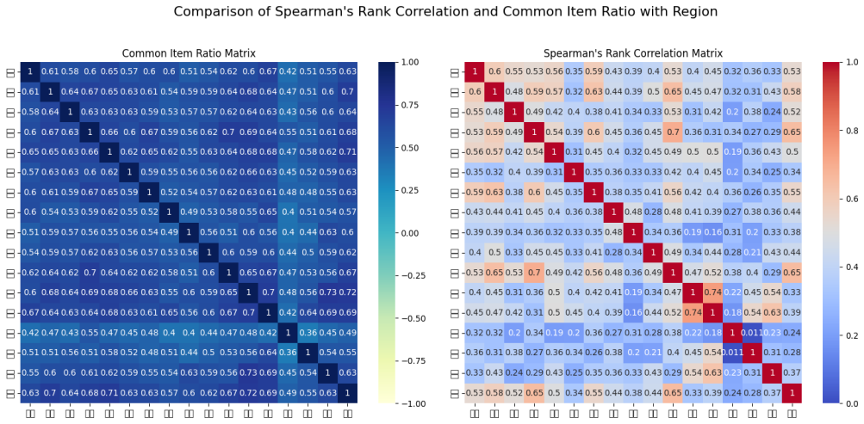
Chapter
02
EDA 결과 분석
두 집단 사이 유사성 기준 : Common Item Ratio > 0.5 (상위 100개 중 50개 이상이 일치)
지역 간 대출 순위 (~100위) 관계성 분석 결과
- 대부분의 지역간 Common Item Ratio가 0.5 이상
- 책을 추천함에 있어서 지역은 고려하지 않아도 된다고 판단

Slide 8
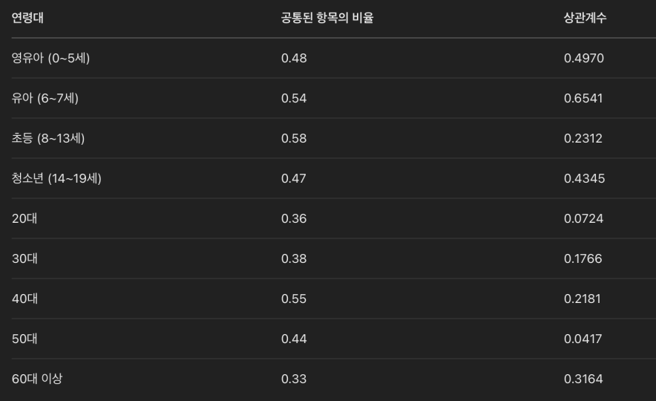
Chapter
02
EDA 결과 분석
두 집단 사이 유사성 기준 : Common Item Ratio > 0.5 (상위 100개 중 50개 이상이 일치)
성별 간 연령별 대출 순위 (~100위) 관계성 분석 결과
0세~19세 :
성별 간 Common Item Ratio가 상대적으로 높음.
(어린 아이들은 성별과 관계 없이 관심 분야가 비슷할 것이라 추측)
- 20대~30대 :
성별 간 Common Item Ratio가 상대적으로 낮음.
- 40대 :
성별 간 Common Item Ratio가 상대적으로 높음
(직관적인 이유를 발견하지 못해, 추가적인 분석 필요)
- 50대~ :
성별 간 Common Item Ratio가 상대적으로 낮음

Slide 9

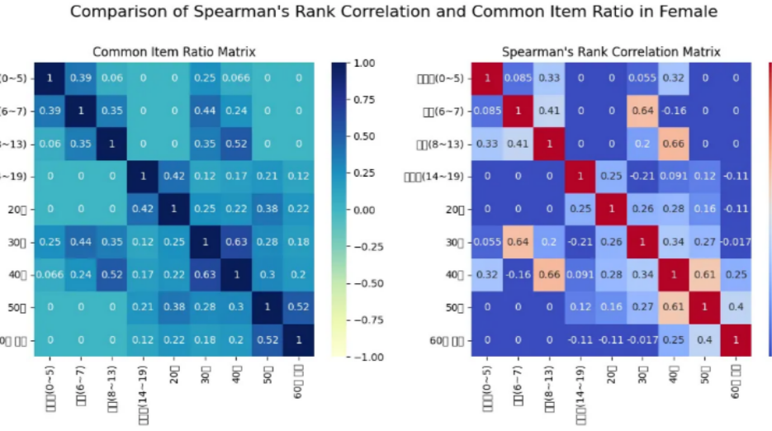

Chapter
02
EDA 결과 분석
두 집단 사이 유사성 기준 : Common Item Ratio > 0.5 (상위 100개 중 50개 이상이 일치)
연령별 대출 순위(~100위) 관계성 분석 결과
여성과 남성 모두 3, 40대와 0~13세 간 Common Item Ratio가 다른 집단 보다 높음
>> 부모가 자녀를 위한 책을 빌렸을 가능성이 높음

Slide 10



Chapter
02
EDA 분석 결과
관계와 인사이트
추천 알고리즘 시 고려 사항
대부분의 지역간 Common Item Ratio가 0.5 이상
지역에 대한 정보는 활용 X
나이가 어릴 때를 제외하면
성별 간 Common Item Ratio가 낮음
성별과 나이를 기준으로 서로 다른 대출 순위를 기반으로 추천 시스템을 구성
부모님이 자녀를 위한 책을 빌렸을 가능성 높음
30, 40대를 위한 책을 추천 시, 자녀 세대의 인기 도서를 배제

Slide 11





Chapter
02
도서 추천 알고리즘 정리
Number 1
Number 2
Number 3
스테디셀러 추천
라이징스타 추천
숨겨진 책 추천
꾸준히 인기있었던 도서
추천 시점 기준 4분기 동안 대출 순위 10위 내에 있는 도서 추천
모든 베스트셀러 - 스테디셀러
= 새롭게 나타난 인기도서
추천 시점 기준 4분기 대출 순위 10위 내에서 1~3분기 대출 순위(~500위)에 있지 않은 책 추천
인기도서가 아니지만 베스트셀러와 내용이 유사한 책
Bert 모델을 이용하여 베스트셀러와 유사도가 높은 책 추천

Slide 12


Chapter
02
스테디셀러 추천
추천 시점 기준 4분기 동안 해당 성별, 나이대의 대출 순위 10위 내에 있는 도서 추천
Ex) 사용자 : 20대 남자, 추천 시점 : 2021년 10월
2020년 12월 인기대출 순위
2021년 3월 인기대출 순위
2021년 6월 인기대출 순위
2021년 9월 인기대출 순위
1. 아주 작은 습관의 힘
2. 나미야 잡화점의 기적
3. 부자 아빠 가난한 아빠
4. 돌이킬 수 없는 약속
5. 팩트풀니스
6. 12가지 인생의 법칙
7. 사피엔스
8. (50대 사건으로 보는) 돈의 역사
9. 총, 균, 쇠
10. 코스모스
1. 아주 작은 습관의 힘
2. 나미야 잡화점의 기적
3. 돌이킬 수 없는 약속
4. 팩트풀니스
5. 12가지 인생의 법칙
6. 사피엔스
7. 총, 균, 쇠
8. 역사의 쓸모
9. 언스크립티드
10. 전설로 떠나는 월가의 영웅
1. 나미야 잡화점의 기적
2. 공정하다는 착각
3. 부의 추월차선
4. 12가지 인생의 법칙
5. 사피엔스
6. 총, 균, 쇠
7. 돈의 속성
8. 달러구트 꿈 백화점
9. 아몬드
10. 타이탄의 도구들
1. 나미야 잡화점의 기적
2. 공정하다는 착각
3. 부자 아빠 가난한 아빠
4. 부의 추월차선
5. 12가지 인생의 법칙
6. 사피엔스
7. 돈의 속성
8. 언스크립티드
9. 타이탄의 도구들
10. 질서 너머
20대 남성을 위한
스테디 셀러
나미야 잡화점의 기적, 12가지 인생의 법칙, 사피엔스

Slide 13

Chapter
02
라이징스타 추천
추천 시점 기준 4분기 대출 순위 10위 내에서 1~3분기 대출 순위(~1000위)에 있지 않은 책 추천
Ex) 사용자 : 20대 남자, 추천 시점 : 2021년 10월
2020년 12월 인기대출 순위
2021년 3월 인기대출 순위
2021년 6월 인기대출 순위
2021년 9월 인기대출 순위
1. 아주 작은 습관의 힘
2. 나미야 잡화점의 기적
3. 부자 아빠 가난한 아빠
4. 돌이킬 수 없는 약속
5. 팩트풀니스
6. 12가지 인생의 법칙
7. 사피엔스
8. (50대 사건으로 보는) 돈의 역사
9. 총, 균, 쇠
10. 코스모스
1. 아주 작은 습관의 힘
2. 나미야 잡화점의 기적
3. 돌이킬 수 없는 약속
4. 팩트풀니스
5. 12가지 인생의 법칙
6. 사피엔스
7. 총, 균, 쇠
8. 역사의 쓸모
9. 언스크립티드
10. 전설로 떠나는 월가의 영웅
1. 나미야 잡화점의 기적
2. 공정하다는 착각
3. 부의 추월차선
4. 12가지 인생의 법칙
5. 사피엔스
6. 총, 균, 쇠
7. 돈의 속성
8. 달러구트 꿈 백화점
9. 아몬드
10. 타이탄의 도구들
1. 나미야 잡화점의 기적
2. 공정하다는 착각
3. 부자 아빠 가난한 아빠
4. 부의 추월차선
5. 12가지 인생의 법칙
6. 사피엔스
7. 돈의 속성
8. 언스크립티드
9. 타이탄의 도구들
10. 질서 너머
20대 남성을 위한
이번 분기 라이징 스타
공정하다는 착각, 질서 너머

Slide 14




Chapter
02
숨겨진 책 추천
인기도서가 아니지만 베스트셀러와 내용이 유사한 책 추천
Ex) 사용자 : 20대 남자, 추천 시점 : 2021년 10월
20대 남성을 위한
스테디 셀러
나미야 잡화점의 기적, 12가지 인생의 법칙, 사피엔스
books(도서별상세정보)
책소개 Column(Book_intrcn_cn)
Number 3
KoBert
KoBert
[2.0433e-02, 8.1335e-03, 3.1751e-02, -6.1145e-01, 1.5246e-02, ...]
[1.95666507e-01, 9.10482928e-02, 2.88958251e-01, ...
[1.73789278e-01, 2.91330397e-01, 3.25872779e-01, ...
[-6.08921051e-01, -3.68279874e-01, -9.05063212e-01, ...
Embedding 간의 코사인 유사도 측정 후 가장 높은 책을 추천

Slide 15



Chapter
02
숨겨진 책 추천
인기도서가 아니지만 베스트셀러와 내용이 유사한 책 추천
Ex) 사용자 : 20대 남자, 추천 시점 : 2021년 10월
20대 남성을 위한
스테디 셀러
나미야 잡화점의 기적
도술의 귀재, 세상을 바꾸다 :전우치전
Number 3
2012년 12월 19일 국내 번역 출간된 이래 6년 연속 베스트셀러 순위 상위권을 차지하며 서점가에서 '21세기 가장 경이로운 베스트셀러'라고 불리는 소설.
많은 이본 중에서 신문관본을 쉽게 풀이한 책이다. 신문관본 '전우치전'은 왕실의 무능함과 관리들의 탐욕을 비판하는 등 사회 비판 의식이 ...
20대 남성을 위한
스테디 셀러
12가지 인생의 법칙
의지, 자유로운가 속박되어 있는가
전 하버드 대 심리학과 교수가 밝혀낸 《12가지 인생의 법칙》은 ‘어깨를 펴고 똑바로 서라’ ‘세상을 탓하기 전에 방부터 치워라’ ‘당신에게 최고의 모습을 기대
삶의 원동력이자 매 순간 자기 삶의 방향을 제시하는 방향타, 그리고 몸이나 말의 구체적 행위를 결정하는 ‘의지’에 대하여, 불교...
20대 남성을 위한
스테디 셀러
사피엔스
나는 다시는 세상을 보지 못할 것이다
멀고먼 인류의 시원부터 인지혁명, 농업혁명, 과학혁명을 거쳐 끊임없이 진화해온 인간의 역사를 다양하고 생생한 시각으로 조명한 전인미답의
저자 아흐메트 알탄은 언론의 자유, 표현의 자유, 생각의 자유를 꾸준히 추구해온 작가다. 그는 권위주의적 정부의 억압으로 억울하게 투옥되지만...

Slide 16
Book Prism
PART 3.
결과 및 기대효과
타당성
신뢰성
세분화
선택의 자유
EPOCH

Slide 17

Chapter
03
결과 및 기대효과
대출 순위 데이터의 EDA결과를 활용
추천 시스템 알고리즘의 타당성을 확보
Result
User based 추천 시스템 개발
시점 별 스테디셀러, 라이징스타 추천 알고리즘 개발
세분화된 추천으로 사용자 선택의 폭을 넓히고, 읽을 권리와 정보 접근성 향상
Bert 모델을 이용한 Content based 추천 시도
신뢰성 있는 추천 알고리즘 개발
각자의 특성에 따른 3가지 추천 방식
사용자의 선택범위가 넓어지며, 좀 더 세분화된 추천을 통해 본인에게 맞는 도서 선별 가능

Slide 18
Book Prism
PART 4.
추후 개선점
loan_information
books
EDA
BERT
EPOCH

Slide 19






Chapter
04
추후 개선점
유사도 기반 책 추천의 경우, 책 설명 이외에 특성을 나타내는 보다 다양한 특성을 통해 유사도 측정 필요
45%
성능을 객관적으로 판단할 수 있는 지표 필요
30%
유사도 기반 책 추천 : 보다 다양한 고려
25%
데이터셋 결측문제
추천시스템의 성능을 객관적으로 평가할 수 있는 지표 개발이 필요
(데이터셋에 대한 개인적인 아쉬움)
데이터셋의 일련번호 결측
BOOK_INTRCN_CN 또한 결측된 부분이 존재
도서에 대한 다양한 데이터를 수집하는 것이 필요해보임

Slide 20
Book Prism
경청해 주셔서 감사합니다.
EPOCH

